Slide 1

PREPARANDO-SE
-
PARA
“A ÚLTIMA GRANDE CRISE”
--
No fim “DO TEMPO DO FIM”!

Slide 2
CAPITULO 01
“A ÚLTIMA CRISE DA TERRA”

Slide 3
O tempo presente é de dominante interesse para todo o vivente. Governadores e estadistas, homens que ocupam posições de confiança e autoridade, homens e mulheres pensantes de todas as classes, têm sua atenção posta nos acontecimentos que tomam lugar ao nosso redor. Estão observando as relações que existem entre as nações. Eles examinam a intensidade que está tomando posse de cada elemento terreno, e reconhecem que algo grande e decisivo está para acontecer — que o mundo está no limiar de uma crise estupenda.
Profetas e Reis, 537.
Vamos ter uma crise estupenda

Slide 4
As calamidades em terra e mar, as condições sociais agitadas, os rumores de guerra, são portentosos. Prenunciam a proximidade de acontecimentos da maior importância. As forças do mal estão-se arregimentando e consolidando-se. Elas se estão robustecendo para a última grande crise. Grandes mudanças estão prestes a operar-se no mundo, e os acontecimentos finais serão rápidos.
Testemunhos Seletos 3:280.
TEREMOS
Grandes mudanças

Slide 5
O tempo de angústia — angústia qual nunca houve, desde que houve nação (Daniel 12:1) — está precisamente sobre nós, e somos semelhantes às virgens adormecidas. Devemos acordar e pedir que o Senhor Jesus ponha debaixo de nós os Seus braços eternos e nos conduza durante o tempo de provação à nossa frente. — Manuscript Releases 3:305.
-
O mundo está-se tornando cada vez mais iníquo. Em breve surgirá grande perturbação entre as nações — perturbação que não cessará até que Jesus venha. The Review and Herald, 11 de Fevereiro de 1904.
-
Estamos mesmo no limiar do tempo de angústia, e acham-se diante de nós perplexidades com que dificilmente sonhamos. Testemunhos Seletos 3:306.
ESTAMOS PRÓXIMOS DO
TEMPO DE ANGÚSTIA

Slide 6
Estamos no limiar da crise dos séculos. Em rápida sucessão os juízos de Deus se seguirão uns aos outros — fogo, inundações e terremotos, com guerras e derramamento de sangue.
Profetas e Reis, 278.
OS SINAIS NOS MOSTRAM QUE
ESTAMOS PRÓXIMOS DA CRISE FINAL

Slide 7
Deus sempre tem dado aos homens advertência dos juízos por vir. Aqueles que tiveram fé na mensagem por Ele enviada para seu tempo, e agiram segundo sua fé, em obediência aos Seus mandamentos, escaparam aos juízos que caíram sobre os desobedientes e incrédulos. O Desejado de Todas as Nações, 634.
DEUS ESTÁ NOS MOSTRANDO O QUE VAI ACONTECER EM
“EM NOSSO TEMPO”

Slide 8
A Noé veio a palavra: “Entra tu e toda a tua casa na arca, porque te hei visto justo diante de Mim.” Gênesis 7:1. Noé obedeceu, e foi salvo.
A Ló foi enviada a mensagem: “Levantai-vos, saí deste lugar, porque o Senhor há de destruir a cidade.” Gênesis 19:14. Ló colocou-se sob a guarda dos mensageiros celestes, e foi salvo.
Assim os discípulos de Cristo tiveram aviso da destruição de Jerusalém. Os que estavam alerta quanto ao sinal da próxima ruína, e fugiram da cidade, escaparam à destruição.
Assim agora estamos dando aviso da segunda vinda de Cristo e da destruição impendente sobre o mundo. Os que ouvirem a advertência, serão salvos. — O Desejado de Todas as Nações, 634.
VAMOS OUVIR E OBEDECER
A PALAVRA DE DEUS.

Slide 9
As profecias referentes aos últimos dias requerem nossa atenção.

Slide 10
Devemos estudar os grandes sinais que indicam os tempos em que estamos vivendo. — Manuscript Releases 4:163.
Os que se colocam sob a direção de Deus, para ser por Ele guiados, compreenderão a constante corrente dos acontecimentos que Ele ordenou. — Serviço Cristão, 77.
DEUS ORDENOU TODOS OS “EVENTOS FINAIS”

Slide 11
Precisamos ver na História o cumprimento da profecia, estudar as atuações da Providência nos grandes movimentos reformatórios e compreender a progressão dos acontecimentos na arregimentação das nações para o conflito final da grande controvérsia. — Testemunhos para a Igreja 8:307.
DEVEMOS ACOMPANHAR AS NOTÍCIAS DIÁRIAS

Slide 12
Há necessidade de mais íntimo estudo da Palavra de Deus; especialmente devem Daniel e Apocalipse merecer a atenção como nunca dantes na história de nossa obra. ... A luz que Daniel recebeu de Deus foi dada especialmente para estes últimos dias. Testemunhos para Ministros e Obreiros Evangélicos, 112-113.
DANIEL & APOCALIPSE
SER A PRIORIDADE EM NOSSOS ESTUDOS PESSOAIS

Slide 13
As predições do livro do Apocalipse que ainda não se cumpriram logo se cumprirão. Esta profecia deve ser agora estudada com diligência pelo povo de Deus e compreendida claramente. Ela não encobre a verdade; nos previne com clareza, contando-nos o que haverá no futuro. — Notebook Leaflets 1:96.
As solenes mensagens que foram dadas, em sua ordem, no Apocalipse, devem ocupar o primeiro lugar no espírito do povo de Deus. — Testemunhos Seletos 3:278.
O APOCALIPSE
VAI SE CUMPRIR NA SUA INTEGRALIDADE

Slide 14
As calamidades em terra e mar, as condições sociais agitadas, os rumores de guerra, são portentosos. Prenunciam a proximidade de acontecimentos da maior importância. As forças do mal estão-se arregimentando e consolidando-se. Elas se estão robustecendo para a última grande crise. Grandes mudanças estão prestes a operar-se no mundo, e os acontecimentos finais serão rápidos.
Testemunhos Seletos 3:280.
Grandes mudanças
Apocalipse 13,14 e 17

Slide 15
Apocalipse 13:1, 13 e 14
- Parece Cordeiro mas, falando como Dragão.
- Exerce toda autoridade.
- Faz sinais(decretos) dias das pessoas.
- Seduz os habitantes da terra

Slide 16


Slide 17
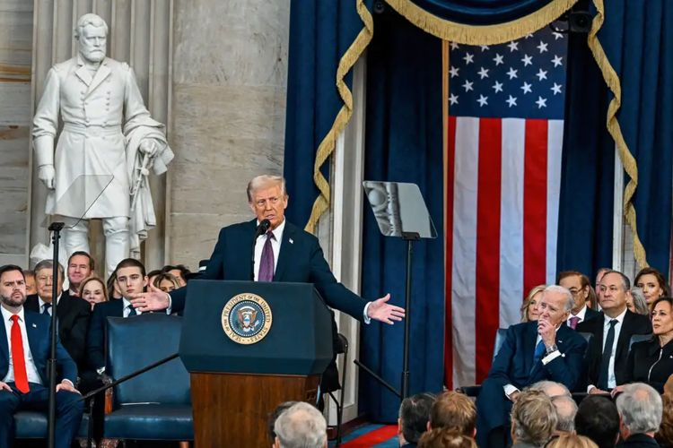
Discurso de posse de Donald Trump

Slide 18
Logo no início, ele destacou que
“a era de ouro” do país
“começa agora” e que os EUA serão “respeitados novamente”. “Durante todo dia do governo Trump, colocarei a América em primeiro lugar”,

Slide 19
A partir de hoje, será a política oficial do governo dos Estados Unidos que existam apenas dois gêneros: masculino e feminino”,

Slide 20
“Eu fui salvo por Deus para fazer a América grande novamente”, disse o republicano, que foi ovacionado por muitos dos presentes no Capitólio e outras pessoas que assistiam ao discurso na Capital One Arena.

Slide 21
A partir deste dia, nosso país vai prosperar e será respeitado novamente em todo o mundo. Seremos a inveja de todas as nações e não permitiremos que tirem vantagem de nós por mais tempo. Durante cada dia do governo Trump, colocarei a América em primeiro lugar.

Slide 22
Meu legado de maior orgulho será o de um pacificador e unificador. É isso que eu quero ser, um pacificador e um unificador. Estou feliz em dizer que, desde ontem, um dia antes de eu assumir o cargo, os reféns no Oriente Médio estão voltando para casa para suas famílias.
-
A América vai recuperar seu lugar de direito como a maior, mais poderosa e mais respeitada nação da Terra, inspirando o respeito e a admiração do mundo inteiro.

Slide 23
Então, ao libertarmos nossa nação, nós a levaremos a novos patamares de vitória e sucesso. Não seremos dissuadidos. Juntos, acabaremos com a epidemia de doenças crônicas e manteremos nossas crianças seguras, saudáveis ​​e livres de doenças.

Slide 24
Nosso poder acabará com todas as guerras e trará um novo espírito de unidade a um mundo que tem sido raivoso, violento e totalmente imprevisível.
-
A América será respeitada e admirada novamente, inclusive por pessoas de religião, fé e boa vontade.

Slide 25
O futuro é nosso e nossa era de ouro apenas começou.
Obrigado, Deus abençoe a América.

Slide 26
RESUMO DO CAPÍTULO 01
Precisamos ter interesse sobre o tempo presente.
O mundo está próximo de uma “crise estupenda”.
Agitação social em todas as partes do mundo.
Grandes mudanças estão prestes a acontecer.
Virá a “última grande crise” mundial.
As nações estão se organizado para os últimos acontecimentos.

Slide 27
RESUMO DO CAPÍTULO 01
Os acontecimentos finais serão rápidos.
As nações estão perturbadas e perplexas.
Preocupação geral: FOGO, INUNDAÇÕES, GUERRAS
Os que ouvirem a advertência, serão salvos por Jesus.
Devemos estudar os “sinais” em nossa volta.
Acompanhar os “fatos históricos” e estudar Daniel e Apocalipse

Slide 28
Lucas 21:28
“Ora, quando estas coisas começarem a acontecer, levantem-se e fiquem de cabeça erguida, porque a redenção de vocês se aproxima”

Slide 29
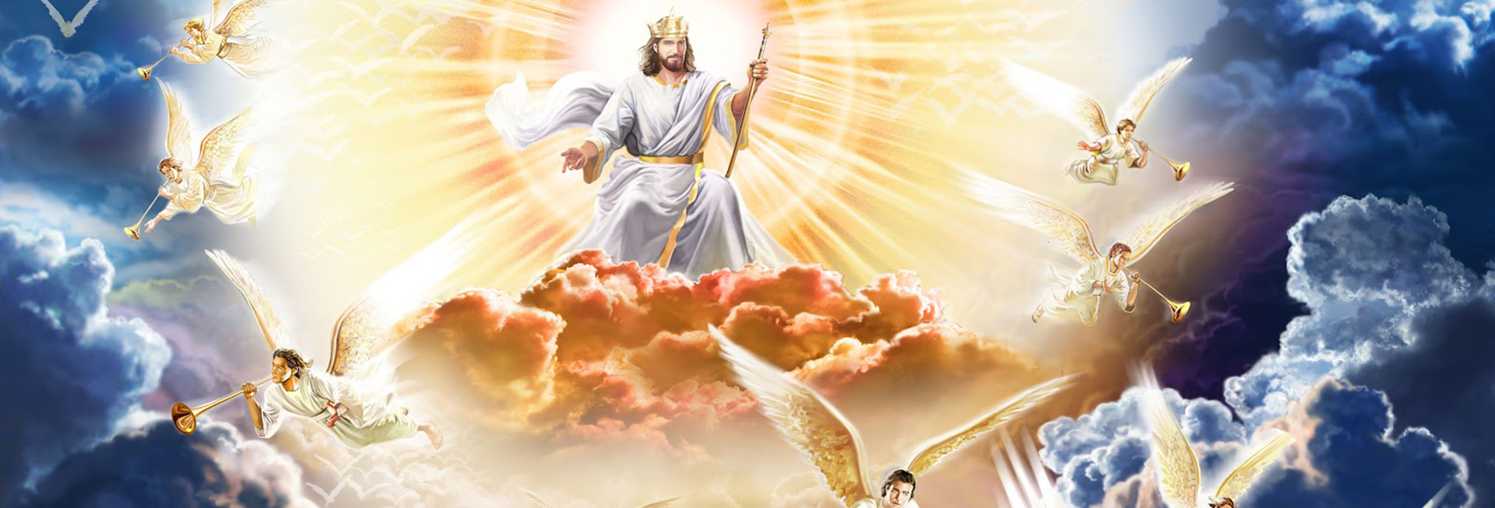
O tempo da volta de Jesus,
está muitíssimo próximo,
mais do que imaginamos.

Slide 30
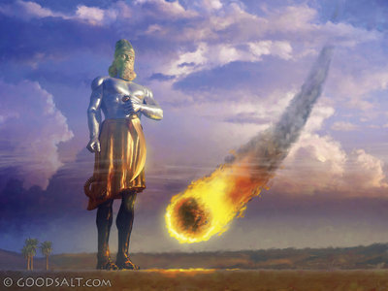
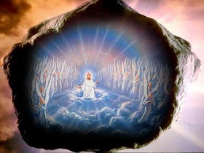
Daniel 2:44
“Mas, nos dias desses reis, o Deus do céu levantará um reino que jamais será destruído e que não passará a outro povo. ......, mas ele mesmo subsistirá para sempre.”

Slide 31
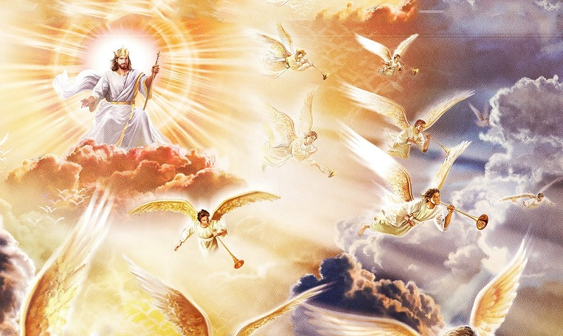
Apocalipse 22:20
“....Certamente venho sem demora.
Amém! Vem, Senhor Jesus”

Slide 32
Mateus 24:13
“Aquele, porém, que perseverar até o fim, ESSE SERÁ SALVO”

Slide 33
ESTE MOMENTO É UM TEMPO ESPECIAL PARA:
Buscar o “REINO” em primeiro lugar.
Ter FÉ no sacrifício de Jesus em nosso lugar.
Obedecer e guardar os mandamentos de Deus.
Estudar a Bíblia diariamente.
Ler os livros do “Espirito de Profecia”.
Manter profunda comunhão com o Céu,
Uma vida CONTÍNUA de FÉ, ORAÇÃO E AÇÃO.

Slide 34
FIM
Obrigado a todos
Excelente semana

